Slide 1

SOY COMPOSTABLE
REMM
Nombres: Randall Vega – Matías Campos
Asignatura: Visualización de datos

Slide 2

Misión y visión
100% Compostable y biodegradable
Reducir el uso del plástico
Proteger el medio ambiente

Slide 3

Información
Inicio de Operaciones: 2020
Motivo de creación: Desarrollo y fabricación de packaging (bolsas y envases flexibles) compostables.
“Nosotros somos codesarrolladores de resina, tenemos alianzas internacionales donde cada producto se elabora para cada cliente. Es un modelo de negocio integrado desde la resina hasta la tecnología para fabricar estos productos, nosotros tuvimos que traer mucha tecnología para poder adaptar las resinas a estas soluciones compostables”. Leticia Contreras
- La Discusión

Slide 4
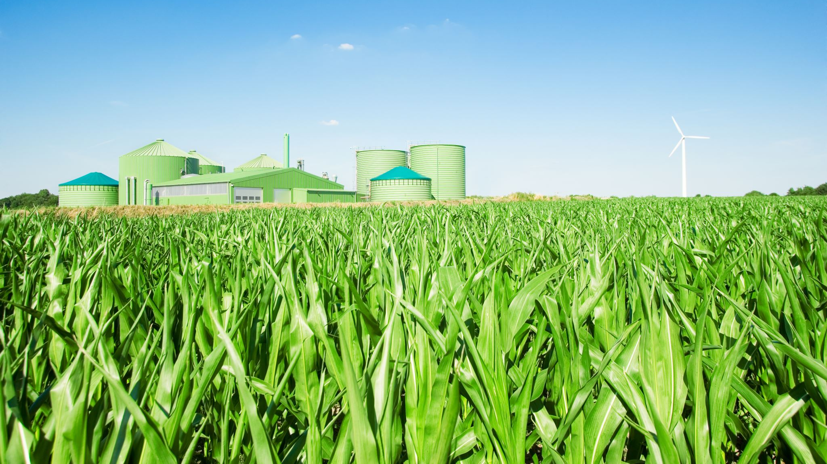
El “producto”
La empresa Reem se centra en la producción uso de resina compostable, es “plástico” derivados de fuentes renovables como la resina a base de almidones de maíz.
Con esta resina producen bolsas y envases compostables los cuales utilizan otras empresas con las que tienen alianzas (mercado libre, supermercados, líder, etc.)
Ahora buscan aprovechar una oportunidad de negocio que se abrió para ellos. La tenencia responsable de mascotas.

Slide 5
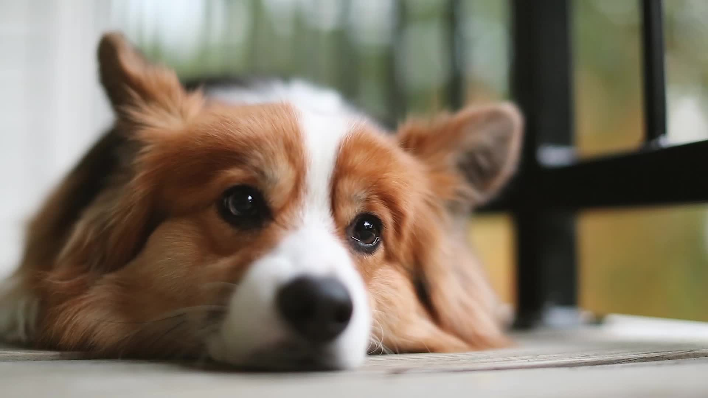
Ley Cholito
Esta ley promulgada en 2017 establece obligaciones y sanciones a los dueños de las mascotas y sanciones para el maltrato animal.
La persona que tenga una mascota deberá:
  Registrarla e implantarle un dispositivo electrónico (microchip).
  Responsabilizarse de su alimentación y manejo sanitario.
  Responder civilmente de los daños que causen.

Slide 6
Oportunidad de negocio
En Chile, la multa por no recoger las heces de un perro es de 1 a 30 Unidades Tributarias Mensuales (UTM), lo que equivale a aproximadamente $64.343 y $1.930.290 pesos chilenos.
La empresa decidió crear una bolsa biodegradable para la limpieza de los desechos de las mascotas. Aprovechando la creación de la ley y la pandemia del COVID-19 (aumento de adopción del 50%).
CNNCHILE

Slide 7
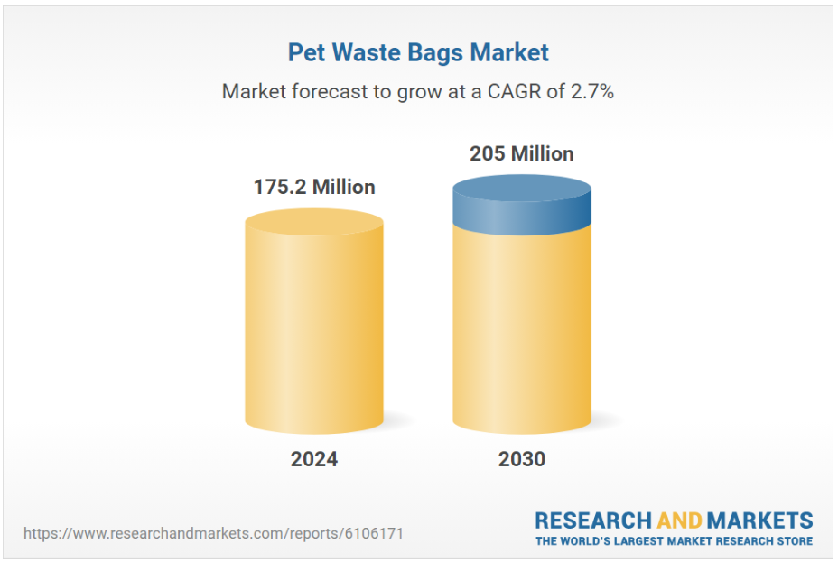
Mercado de desechos de mascotas
researchandmarkets

Slide 8
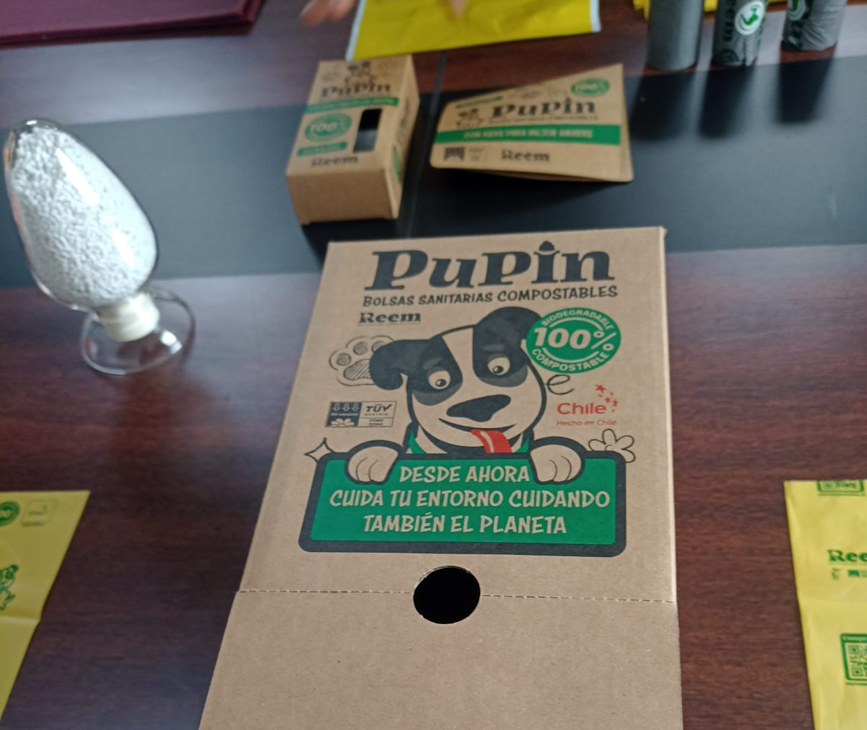
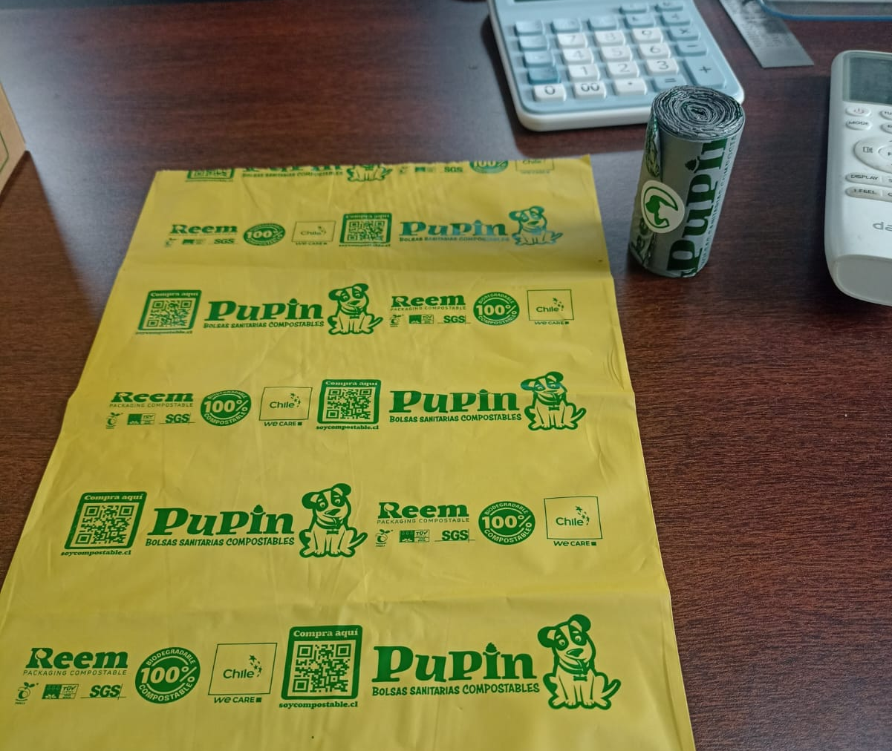
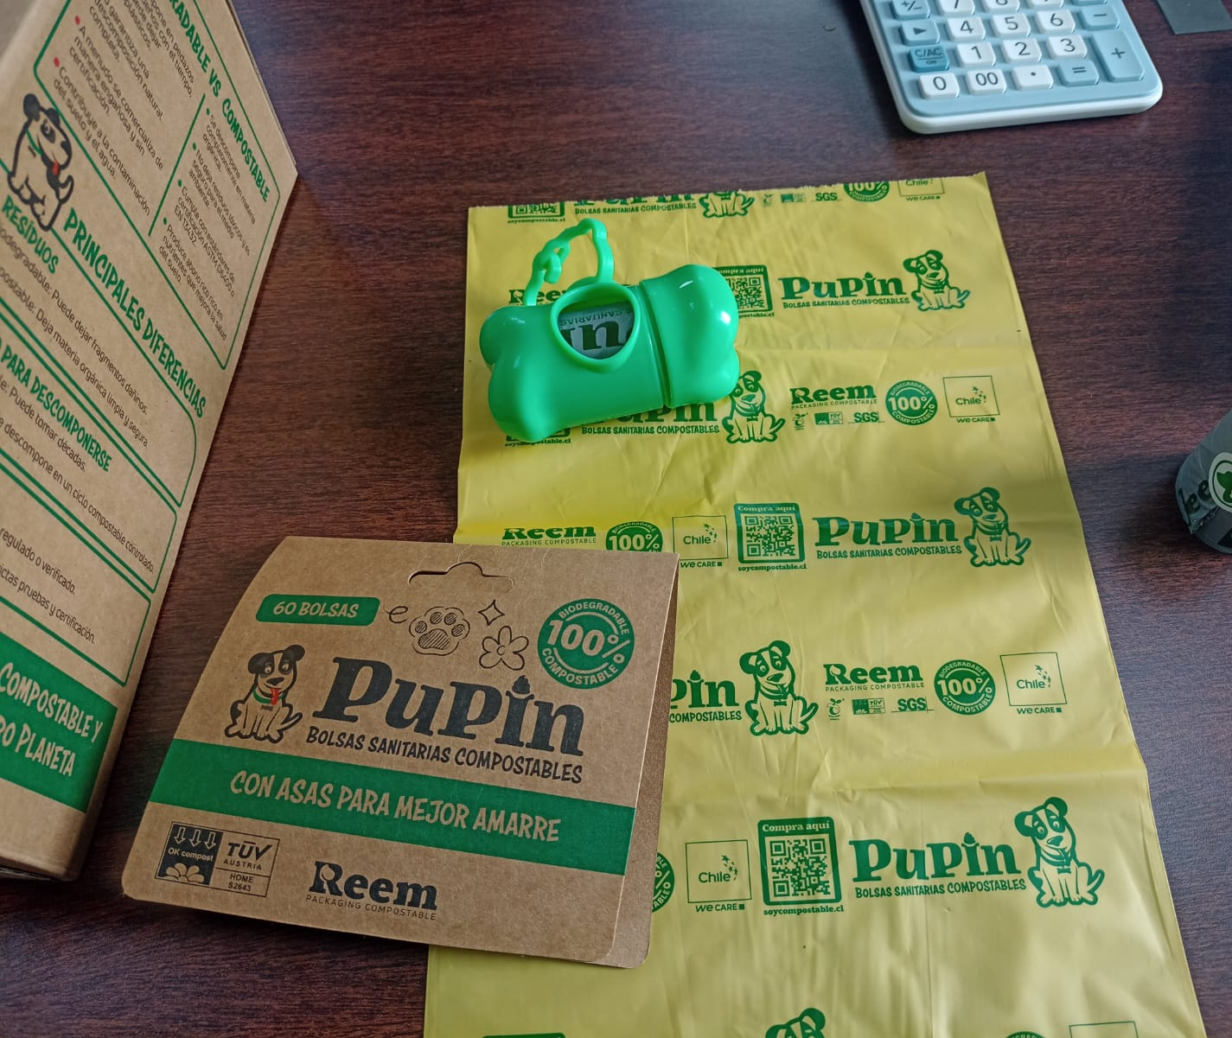
Clientes potenciales
Venta retail y online (Mercado Libre, Amazon)
Cadenas de tiendas de mascotas
Municipalidades, parques, condominios

Slide 9

Power bi

